Slide 1
Математика 1 класс.
Тема:Сложение и вычитание вида +-3(закрепление).

Slide 2
Прежде чем ответить, хорошо подумай!

Slide 3
Физминутка.
Утром встал гусак на лапки
Приготовился к зарядке.
Повернулся влево , вправо
Приседанья сделал славно.
Клювиком почистил пух
И опять за парту- плюх.

Slide 6
У.
Р. О
В.

Slide 7
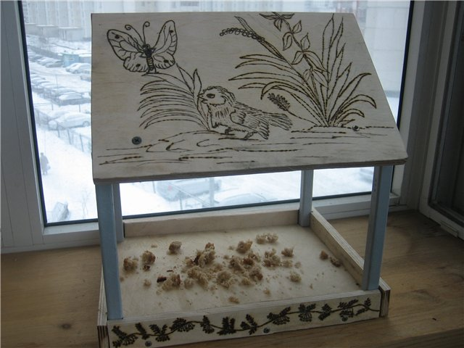
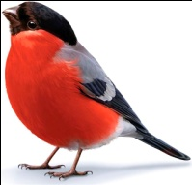

Slide 8
Физминутка.

Slide 10
1,9,8,7. 3,7,4,10. 2,4,5,6.

Slide 12
Спасибо за урок.

